Slide 1
C程式語言教學

Slide 2
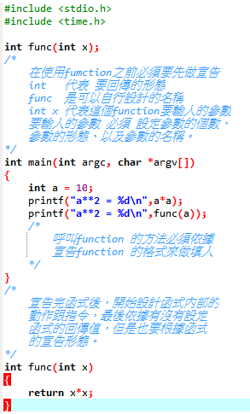
Function 函式
Function基本上是用來整理main裡面過多重複的程式內容(例如遊戲裡面的地圖印出)，在原本的程式中printf()、scanf()這些後面有小括號的都叫做function、所以我們除了可以呼叫別人寫好的function也可以自行設計function。
Function的形態跟變數一樣各個形態都可以設定(int, float, char, string, array…)這些的設定都依據你要回傳的形態。
如果function不想要有回傳值也可以設定function形態為void，void就是代表不回傳任何內容。
練習: 使用右圖的範例在main中增加變數int b，創造出a, b兩數比
大小的function。
練習: 使用創造好的比大小function來嘗試比較array多個變數。

Slide 3
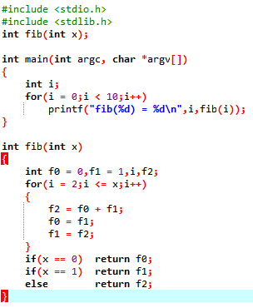
疊代函式(iterative function)
疊代是用迴圈去循環重複程式碼的某些部分來得到答案
練習: 使用疊代的方式設計出階層(n!)的function
Ex: factor(2) = 1*2*3 = 6, factor(6) = 1*2*3*4*5*6 = 720
練習: 使用兩個function製作出費氏數列階層(0不列入計算)
Ex: fibFactor(2) = 1*1 = 1, fibFactor(6) = 1*1*2*3*5*8 = 240
練習: 圈圈叉叉
設計出可以在輸出視窗畫出每一步遊戲圖，並且設計成可以
2P遊玩(兩位玩家)以及1P遊玩(電腦邏輯自行設定)，最後判斷輸贏
例如:
O | O | X
---------------
X | O | X
---------------
X | X | O

Slide 4
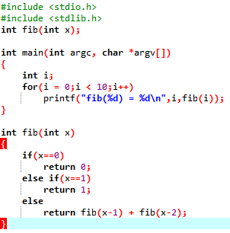
遞迴函式(recursive function)
遞迴則是重複呼叫自身程式碼來得到答案
與疊代相比優點 :
可增加程式的可讀性，可處理較複雜的問題。
與疊代相比缺點 :
需要花費較多的時間，利用暫存堆疊(Stack)的觀念
需要額外的儲存空間。
直接遞迴(Direct Recursion):
函式(Function)直接呼叫本身時稱之直接遞迴。 間接遞迴(Indirect Recursion):
函式呼叫另外的函式，再從另外函式呼叫
原來的函式稱之間接遞迴。
練習: 使用遞迴的方式設計出階層(n!)的function
Ex: factor(2) = 1*2*3 = 6, factor(6) = 1*2*3*4*5*6 = 720
練習: 使用兩個function製作出費氏數列階層(0不列入計算)
Ex: fibFactor(2) = 1*1 = 1, fibFactor(6) = 1*1*2*3*5*8 = 240

Slide 5
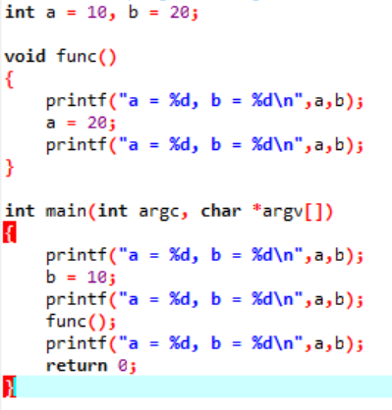
全域變數
對於全域變數代表的意思就是全部的function都可以使用的變數，在宣告全域變數的方式就直接使用在最外層的位置直接依照原本宣告變數的方式，所以當宣告完變數後不管是main主程式、還是任何副程式都可以使用此變數，並任意更改變數的值。

Slide 6
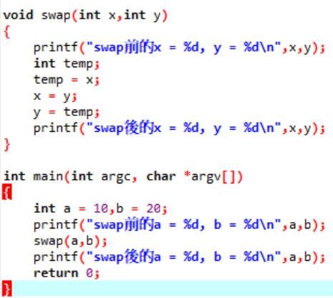
傳值(call by value)
傳值(call by value)表示function傳遞參數的方式是使用值(value)的方式，以值的方式傳遞代表著function的參數其實都各不相同都自己存在自己的記憶體位置，例如左圖的例子，a, b與x, y都個別使用不同的記憶體位置都是獨立的變數，他們只有使用數值來傳遞內容，所以x, y的變數互相交換，並不會改變原本的a, b內容。

Slide 7
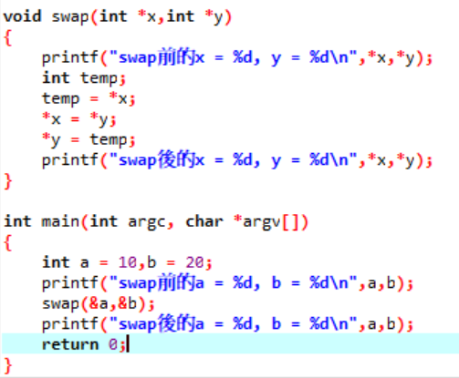
傳址(call by reference)
傳值(call by reference)表示function傳遞參數的方式是使用位址(reference)的方式，以位址的方式傳遞代表著function的參數都存在相同的記憶體位置，例如左圖的例子，a, b與x, y都使用不相同的記憶體位置使用位址來傳遞內容，所以x, y的變數互相交換，會改變原本的a, b內容。

Slide 8
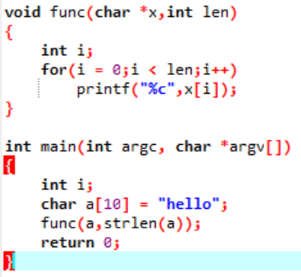
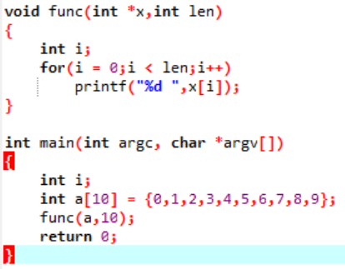
Function 使用傳址傳遞array or string

Slide 9
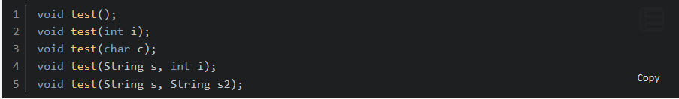
多型技術 (polymorphism)
大多數 物件導向程式語言 皆支援 多型技術 (e.g., Java, C++)， 而傳統的 結構化程式語言 (e.g., C 語言) 大多數不支援。
Overloading多載:
相同的模樣，擁有不同的行為

Slide 10
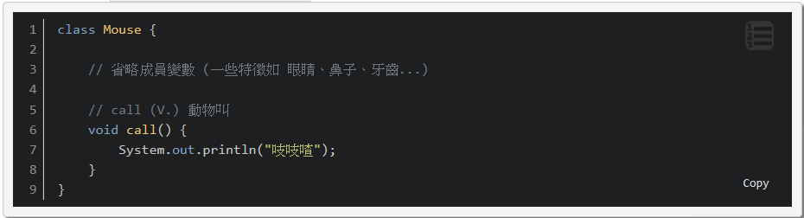
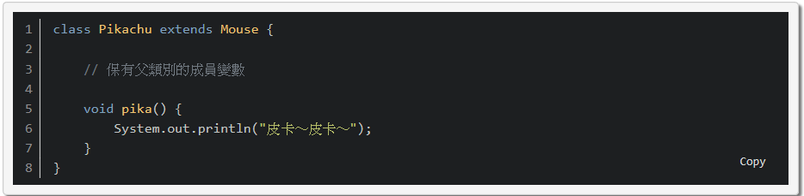
多型技術 (polymorphism)
Overriding 覆載:
Pikachu 繼承了 Mouse，因此能共享其部分的結構或行為： 1. 成員變數 (一些特徵如 眼睛、鼻子、牙齒…) 2. 方法 (call、eat、drink) 然而，必須 挑出其中的 少許差異 並加以修改，才能使之成為 可替換的 (substitutable) 子類別。 而 Override (覆寫) 便是 修改那些差異 的主要機制之一
Override (覆寫) 讓 子類別 能以異於 父類別 的方式處理訊息。

Slide 11
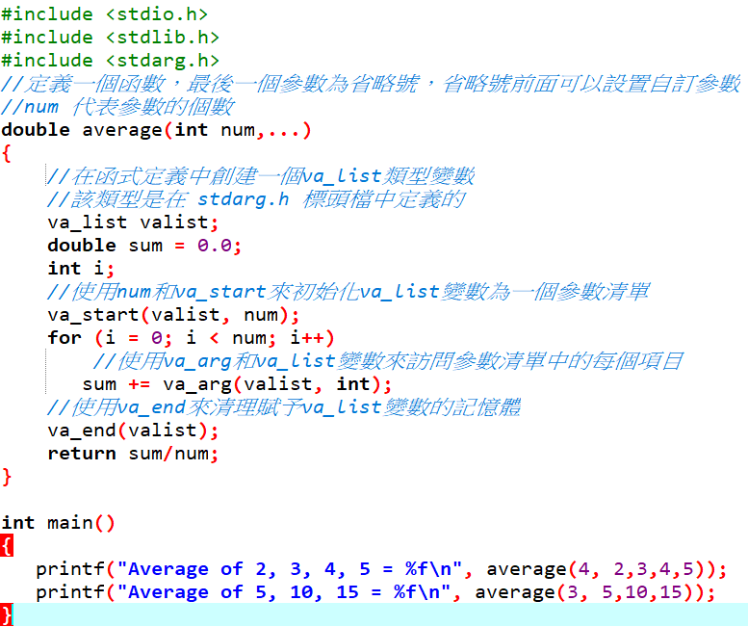
可變參數
函數‎‎func()‎‎最後一個參數寫成省略號，即三個點號（‎‎...‎‎ ），省略號之前的那個參數是‎‎int‎‎，代表了要傳遞的可變參數的總數。 為了使用這個功能，您需要使用‎‎stdarg.h‎‎標頭檔，該檔提供了實現可變參數功能的函數

